Slide 1
PRİMER GLOMERÜLER HASTALIKLAR (MCD, FSGS, MN ve MPGN) (APSGN, IgA Nefropatisi ve RPGN)
Dr.Şule Şengül
Nefroloji Bilim Dalı

Slide 2
PLAN VE HEDEFLER:
Primer glomerüler hastalıkların tanımları:
MDH, FSGS, MN ve MPGN
APSGN, IgA nefropatisi
Hızlı İlerleyen Glomerulonefrit (RPGN)
Patogenezleri
Tanıları:
Klinik belirti ve bulguları
Laboratuvar bulguları
Tedavilerindeki genel yaklaşımlar

Slide 3
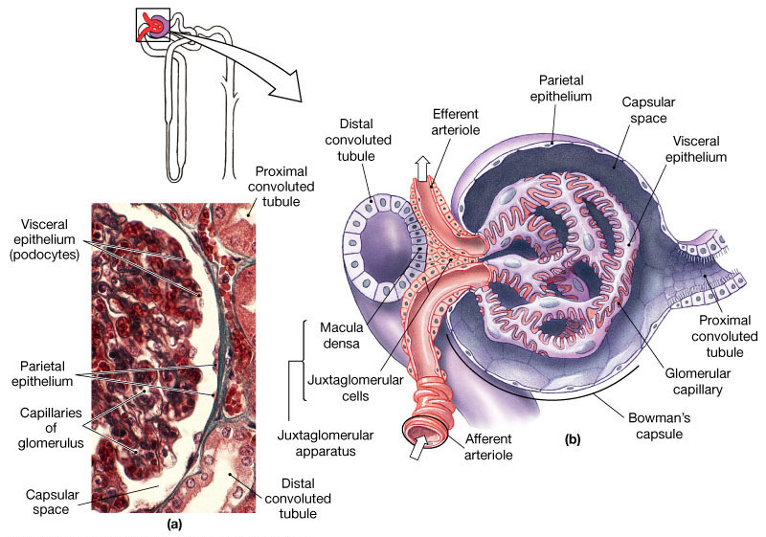
GLOMERÜL
NEFRON

Slide 4
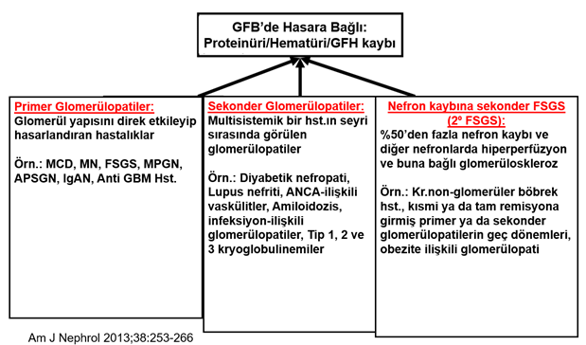

Slide 5
Glomerüler Hastalıklar: Klinik Prezantasyon Şekilleri
Nefrotik Sendrom
Proteinüri (>3.5 gr/gün) - Hipoalbuminemi(<3.5 g/dl)
Ödem - Hiperkolesterolemi - Lipidüri
Nefritik Sendrom
Oligüri
Eritrosit silendirleri, hematüri
Ödem
Hipertansiyon
Ani başlangıç ve kendini sınırlandırma eğilimi
Asemptomatik İdrar Bulguları
150 mg-3 gr/gün proteinüri
Mikroskopik hematüri
Kronik Glomerülonefrit
Hipertansiyon
Böbrek yetersizliği
Proteinüri (sıklıkla>3 gr/gün)
Küçük böbrek boyutları
Hızlı İlerleyen Glomerülonefrit
Günler/haftalar içinde böbrek yetersizliği gelişimi
Proteinüri (sıklıkla<3gr/gün)
Eritrosit silendirleri, hematüri
Diğer sistemik vaskülit bulguları
Makroskopik Hematüri

Slide 6
Nefrotik ve Nefritik Sendrom: Karşılaştırma
Tipik Özellik | Nefrotik | Nefritik
Başlangıç | Zamana yayılır | Ani
Ödem | ++++ | ++
Kan basıncı | Normal | Yüksek
Juguler venöz basınç | Normal/Düşük | Artmış
Proteinüri | ++++ | ++
Hematüri | +/- | +++
Eritrosit silendiri | - | +
Serum albumini | Düşük | Normal/Hafif düşük
Comprehensive Clinical Nephrology, 6.baskı, 2019

Slide 7
 | Nefrotik özellikler | Nefritik özellikler
MDH (MCD) | ++++ | -
MN | ++++ | +
FSGS | +++ | ++
MPGN | ++ | +++
Mezangioproliferatif glomerülopati | ++ | ++
Akut Diffüz proliferatif glomerülonefrit | + | ++++
Kresentik glomerülonefrit | + | ++++
Brenner and Rector’s The Kidney, 9.baskı, 2012

Slide 8
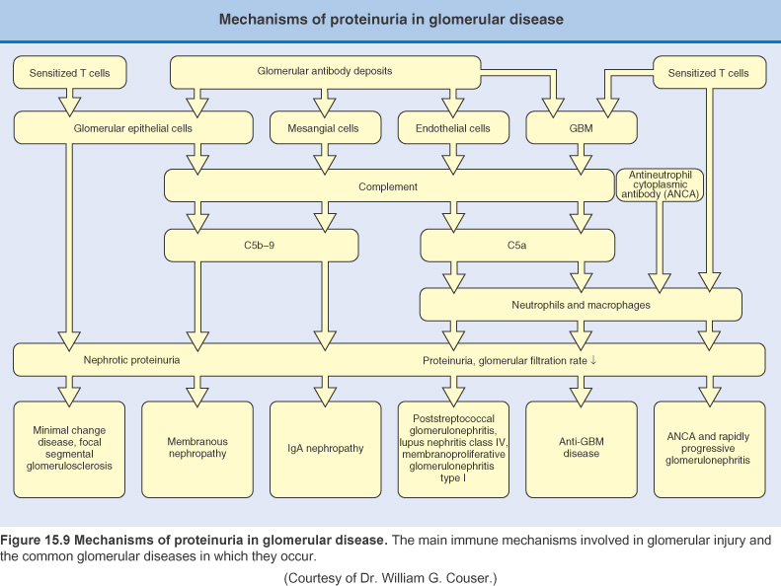
Glomerüler Hastalıklarda Proteinüri Mekanizmaları
Comprehensive Clinical Nephrology, 6.baskı, 2019

Slide 9
Minimal Değişiklik Hastalığı: MDH
(Nil Hastalığı-Lipoid Nefroz)
Çocuklarda sık
10 yaş ↓ % 90
10 yaş ↑ % 50
Erişkin % 15-20
Erkeklerde sık
Ani başlangıçlı NS
Öncesinde ÜSYE sık
Atopiklerde sık
ABY eşlik edebilir
Hematüri % 10-30
Hipertansiyon nadir
Selektif proteinüri
Tromboz riski yüksek
IgA ve IgE düzeyleri yüksek olabilir
Komplemenler normal

Slide 10
MDH (MCD)
Primer (İdiyopatik)
HİSTOPATOLOJİ
Nil hastalığı ya da minimal değişiklik hastalığı olarak adlandırılmasının nedeni:
IM: Normal veya minimal değişiklikler
IF: İmmün depolanma yok veya minimal
EM: Epitelyal hücrelerin ayaksı çıkıntılarında füzyon
SEKONDER NEDENLER
Hodgkin hastalığı
Lösemi
NSAI ilaçlar, altın
Lityum, interferon
Viral ve parazitik inf.
Allerjik olaylar
Maligniteler

Slide 11
MDH
PROGNOZ
PATOGENEZ
Spontan remisyon oranı % 50’ye varabilir
SDBY olasılığı çocuklarda % 5, erişkinlerde biraz daha yüksek
İYİ
T hücre disfonksiyonu
B hücre disfonksiyonu
Glomerüler permeabilite
Faktörü??? IL-13?

Slide 12
Fokal Segmental Glomerüloskleroz: FSGS
Genç erişkinlerde sık
% 15-25
% 60-75 nefrotik sendrom
% 30 non-nefrotik proteinüri
Hipertansiyon % 45-65
GFH azalması % 25-50
Hematüri % 30-50
Ailesel formlarının tedaviye yanıtı kötüdür
Nonselektif proteinüri
Komplemenlar normal
CIC (% 10-30)
Tübüler bozukluklar
Piyüri
Lenfositüri
Glikozüri
Aminoasidüri
Fosfatüri

Slide 13
FSGS
Primer (idiyopatik) FSGS:
Sıklıkla nefrotik sendrom+
HİSTOPATOLOJİ
IM: Glomerüllerin %50’sinden azında segmental skleroz
IF: Yok ya da az miktarda düzensiz IgM ve C3
EM: Ayaksı çıkıntılarda düzleşme
Histolojik varyantlar:
Klasik FSGS
Kollapsla seyreden varyant
Tip varyantı
Perihiler varyant
Sellüler varyant
Sekonder FSGS:
Sıklıkla non-nefrotik proteinüri+
AIDS (HIVAN)
Eroin alışkanlığı
NSAI ilaçlar, IFN,
siklosporin, pamidronat
Morbid obezite
Orak hücreli anemi
Veziko-üreteral reflü
Renal hipoplazi
Notes:
Kollapsla seyreden form HIV ile ilişkili olabilir. Prognozu en kötü olandır.
Tip varyantının kortikosteroid yanıtı daha iyi.

Slide 14
FSGS
PATOGENEZ
PROGNOZ
Dolaşan faktör:
Soluble urokinaz plasminogen
activator protein (suPAR):
Erişkin hastaların 2/3’ünde+
10 yıllık renal sağkalım
% 25-50
Spontan remisyon seyrek
Sitokinler (TGF-β)
Tedaviye yanıt kötü
Hemodinamik faktörler
Progressif seyir
Ailesel eğilim (HLA)
Genetik faktörler
Transplantasyondan sonra
nüks sık (%20-30) ve %50 greft kaybı+

Slide 15
Membranöz Nefropati: MN
Erişkinlerde sık
%75 primer (idiopatik)
Pik insidans 40-50 yaş, % 25
% 80-90 nefrotik sendromla seyreder
% 10-20 non-nefrotik proteinüri +
Hipertansiyon %30
GFH normal veya hafif azalmış (%30)
Trombotik olaylar sık
Şiddetli proteinüri
% 10-20 selektif
Mikroskobik hematüri % 50
Makroskopik hematüri nadir
Komplemen düzeyi normal

Slide 16
MN
Primer (İdiyopatik) MN:
Hastaların çoğunda (%70-80) podositlerde bulunan fosfolipaz A2 reseptörüne karşı antikor (PLA2R) saptanır
Sekonder MN:
Maligniteler
Otoimmun hastalılklar (SLE..)
Hepatit B ve C
Altın, D-penisilamin, kaptopril, NSAİ ilaçlar
Tiroidit
HİSTOPATOLOJİ
IM: GBM’ da diffüz kalınlaşma
IF: GBM boyunca granüler tarzda Ig G ve C3 birikimi
EM:
GBM’ nin dış tarafında subepitelial elektron dense depozit birikimi
Ayaksı çıkıntılarda düzleşme
Depozitler arasından GBM’ nin ekspansiyonu (spike)
GBM ile çevrelenmiş immun depozitler

Slide 17
MN
PATOGENEZ
PROGNOZ
İmmün kompleks hastalığı
10 yıllık renal sağkalım
% 65-75
HLA-DR3, DR2
1/3
Tam remisyon
PLA2R Ab pozitifliği
1/3
Progressif seyir
1/3
Hastalıklı seyir

Slide 18
Membranoproliferatif GN: MPGN
Çocuk ve genç erişkinde sık
% 10-15
% 50 nefrotik sendrom
% 25 asemptomatik idrar anormalliği
% 25 akut GN
Proteinüri non-selektif
Hipertansiyon+
Hematüri tipik
GFH azalması % 50
Hipokomplementemi
C₃ ve /veya C₄↓ (%75-80)
Persistan düşüklük
C4 nefritik faktör
C3 nefritik faktör
Tip I: C3 ve C4 düşük, C4 nefritik faktör+
Tip II (Dense deposit hst.): C3 düşük ve C4 normal, C3 nefritik faktör+
Tip III
İmmunkompleks mediated MPGN
Komplemen mediated MPGN

Slide 19
MPGN
ETİYOLOJİK SINIFLAMA:
İmmunkompleks mediated MPGN:
Hepatit C ve B, endokardit, fungal infeksiyonlar, şistozoma, ekinokok..
Otoimmun hastalıklar
(SLE, Sjögren ve RA)
Monoklonal gammopatiler
Maligniteler
Komplemen mediated MPGN:
Dense depozit hast. (DDD)
C3 GN
Esansiyel mikst kriyoglobulinemi
Maligniteler
HİSTOPATOLOJİ:
IM:
Mezangial hipersellülarite
Endokapiller proliferasyon
Glomerüler kapiller duvarlarda çift kontur görünümü
GBM da kalınlaşma (immunkompleksler ya da kompleman faktörlerinin birikimi)
IF/EM:
Dense depozitler ve/veya C3 birikimi

Slide 20
MPGN
PROGNOZ
PATOGENEZ
Tip I
Kompleks
10 yıllık renal sürvi % 60-70
Nefrotik % 40
Non-nefrotik % 80-90
1/3
Tam remisyon
1/3
Progressif seyir
Tip II
1/3
Alevlenmeli seyir
DAHA KÖTÜ

Slide 21
Glomerüler Hastalıklarda Hipokomplementemi
Etkilenen Yolak | Komplemenlar | Glomerüler Hst. | Non-glomerüler Hst.
Klasik yolak aktivasyonu | C3, C4 ve CH50 düşük +C4 nefritik faktör | Lupus nefriti (Özellikle Sınıf IV) Kryoglobulinemi MPGN Tip 1
Alternatif yolak aktivasyonu | C3 düşük, C4 normal, CH50 düşük +C3 nefritik faktör | PSGN Diğer infeksiyonlara sekonder GN HUS Dense deposit hst. (MPGN Tip2) | Ateroembolik hst.
Azalmış komplemen sentezi | Edinsel |  | Hepatik hst. Malnutrisyon
 | Herediter C2 veya C4 eksikliği Faktör H eksikliği | Lupus nefriti Familiyal HUS Dense deposit hst.
Comprehensive Clinical Nephrology, 6.baskı, 2019

Slide 22
NEFRİTİK SENDROM:TANIM
Glomerüler inflamasyon
Ani başlangıçlı
GFH’de azalma
Oligüri
Ödem
Hipertansiyon
Kendini sınırlandırma eğilimi
Non-nefrotik proteinüri
Aktif idrar sedimenti
Hematüri
Akantosit
Eritrosit silendirleri
Mikst silendirler

Slide 23
Akut Glomerülonefrit (Nefritik Sendrom) Nedenleri.
İnfeksiyöz nedenler
Akut poststreptokoksik glomerülonefrit
Diğer postinfeksiyöz glomerülonefritler
İnfektif endokardit
Stafilokok sepsisi (şant nefriti)
Pnömokoksik pnömoni
Meningokoksemi
Tifo
Sekonder sfiliz
Akut viral infeksiyonlar (CMV, EBV, varisella, HBV, koksaki)
Mikoplazma
Trişinoz
Toksoplazmoz
Falsiparum malarya

Slide 24
Akut Glomerülonefrit (Nefritik Sendrom) Nedenleri
İnfeksiyon dışı nedenler
Sistemik hastalıklar
Sistemik lupus eritemotosiz
Henoch-Schönlein purpurası
Nekrotizan vaskülitler
Alport sendromu
Goodpasture sendromu
Primer glomerüler hastalıklar
IgA nefropatisi
Mezangial proliferatif glomerülonefrit
Membranoproliferatif glomerülonefrit

Slide 25
AKUT POSTSTREPTOKOKSİK GLOMERÜLONEFRİT: APSGN
Epidemiyoloji:
Erkeklerde daha sık (2:1)
Sıklıkla 2-14 yaş arası çocukları etkiler
Grup A Streptococcus pyogenes’in nefritojenik suşları:
M tip 47,49,55 ve 57 (impetigoya yol açmış)
Tip 1, 2, 4, ve 12 (ÜSYE’ye yol açmış)
Epidemiler sırasında, boğaz infeksiyonundan sonra %5, cilt enfeksiyonundan sonra %25’e kadar çıkabilen olasılıkla nefrit gelişebilir.
Gelişmiş ülkelerde görülme sıklığı çok azalmıştır.
Gelişmekte olan ülkelerde yıllık insidansı:
100.000’de 10

Slide 26
AKUT POSTSTREPTOKOKSİK GLOMERÜLONEFRİT: APSGN
Patogenez:
2 nefritojenik streptokok antijeni saptanmıştır:
Nefrit ilişkili plasmin reseptörü (NAPLr)
Gliseraldehit-3-fosfat dehidrogenaz (GAPDH)
Streptokokal pirojenik eksotoksin B (SPEB) ve bunun daha immunojenik prekürsoru Zimojen
Antijenemi ve dolaşan immunkompleks oluşumuna yol açan persistan streptokok enfeksiyonu
Bu immunkompleksler subendotelyal ve mesangial bölgede toplanır, inflamatuar kaskadı, komplemen aktivasyonunu ve nötrofil-monosit-makrofaj kemotaksisini başlatır.

Slide 27
AKUT POSTSTREPTOKOKSİK GLOMERÜLONEFRİT: APSGN
Patoloji:
Işık mikroskopisinde:
Diffüz endokapiller proliferasyon
Mesangiyal proliferasyon
Endotelyal proliferasyon
Glomerüllerde yoğun nötrofil birikimi (eksudatif glomerülonefrit)
İFM’de:
C3 depolanması (%100)
IgG depolanması (%62)
IgM depolanması (%76)
Properdin ve C5b-C9 kompleksi depolanması (%85)
EM’de:
Subepiteliyal hörgüçler

Slide 28
AKUT POSTSTREPTOKOKSİK GLOMERÜLONEFRİT: APSGN
Klinik ve Laboratuvar:
Öyküde streptokok enfeksiyonu
Enfeksiyon sonrası latent bir periyod
Cilt enfeksiyonundan sonra haftalar
Boğaz enfeksiyonundan sonra 2 hafta
Hipertansiyon (%80)
Ödem (%80-90)…hastaların %60’ında ana yakınmadır.
Primer sodyum retansiyonu HT ve ödem gelişimine neden olur.
Hematüri (%100)
Makroskopik hematüri (%30)
Nefrotik sendrom bulguları çocuklarda %2, erişkinlerde %20 görülebilir.
RPGN-Kresent oluşumu hastaların %1’inden azında görülür.
Kreatinin yüksekliği çocuklarda %25-40, erişkinlerde %83+
ASO ve anti-DNAse B titrelerinde yükseklik
C3 düşüklüğü (hastalığın ilk haftasında %90 görülür, genellikle 2 ay içinde normale döner.

Slide 29
AKUT POSTSTREPTOKOKSİK GLOMERÜLONEFRİT: APSGN
Tedavi ve Prognoz:
Böbrek biyopsisi nadiren gerekir.
Hipokomplementemisi düzelmeyen, makroskobik hematüri tekrarlayan, proteinüride ilerleyici artış ve böbrek fonksiyonunda ilerleyici bozulma olan olgularda biyopsi yapılmalıdır.
Herhangi bir residüel streptokok enfeksiyonu varsa tedavi edilmelidir.
Hipervolemi tedavisi için, sıvı-sodyum kısıtlaması ve loop diüretikleri
HT tedavisi (oral kalsiyum kanal blokerleri)
Erişkinlerde %25-30 diyaliz gerekebilir.

Slide 30
AKUT POSTSTREPTOKOKSİK GLOMERÜLONEFRİT: APSGN
Tedavi ve Prognoz:
Kendini sınırlayan bir hastalıktır.
Çocuklarda prognoz iyidir.
Erişkinlerde, komplikasyonlarla (böbrek yetmezliği, KKY, nefrotik sendrom ve mortalite) seyretme olasılığı daha yüksektir.
Kresent oluşumuyla seyreden olgular dışında tedavide immunsupressif tedavinin yeri yoktur.

Slide 31
IgA NEFROPATİSİ: IgAN
TANIM:
IgA’nın diffüz mezangial birikimiyle karakterize bir mesangial proliferatif glomerülonefrittir
1968 yılında J. Berger tarafından tanımlanmıştır «Berger Hastalığı»
Biyopsi örneklerinde en sık saptanan glomerülonefrittir
Henoch-Schönlein purpurası (HSP), IgAN’den böbrek dışında da olan organ tutulumlarıyla ayrılır (GİS, eklemler, cilt)

Slide 32
IgA NEFROPATİSİ: IgAN
Her tip glomerüler hastalık prezentasyon formuyla ortaya çıkabilir.
Hastalık her yaş grubundan bireyi etkilemekle beraber, insidansı ikinci ve üçüncü dekatta pik yapar.
Erkeklerde daha sık, siyah ırkta ise daha az görülür.
Ailesel formları tanımlanmıştır ve bu olgularda prognoz sporadik olanlardan daha kötüdür.
IgAN’nin prevalansında coğrafik farklılıklar vardır.
Sıklıkla idiyopatik olmakla beraber, çeşitli hastalıklara bağlı sekonder IgA nefropatisi gelişebilir.
Sekonder olguların çoğu subklinik seyreder.

Slide 33
IgA Nefropatisiyle İlişkili Olduğu Bilinen Hastalıklar
Hastalık | Sık görülen | Bildirilmiş | Nadir
Romatizmal ve otoimmun hastalıklar | Ankilozan spondilit Romatoid Artrit Reitter Sendromu Uveit | Behçet hst. Takayasu arteriti Myastenia gravis | Sicca sendromu
Gastrointestinal hst.lar | Çöliak hst. | Ülseratif kolit | Crohn hst Whipple hst
Hepatik hastalıklar | Alkolik kc hst Non-alkolik siroz Şistozomal kc hst
AC hastalıkları | Sarkoidoz |  | Pulmoner hemosiderozis
Cilt hastalıkları | Dermatitis herpetiformis
Malignite |  | IgA monoklonal gammopatisi | Bronşial karsinom Renal karsinom Larinks karsinom Mycozis fungoides Sezary sendromu
İnfeksiyonlar | HİV, HepB | Brusellosis | Lepra
Diğer |  | Wiskott-Aldrich S.
Comprehensive Clinical Nephrology, 6.baskı, 2019

Slide 34
IgA NEFROPATİSİ: IgAN
PATOGENEZ:
Spesifik bir antijen varlığı gösterilememiştir
Plasma hücrelerinde O-glikozilasyon defekti
Plasma hücrelerinin mukozal alanlardan sistemik alanlara geçmesi
Dolaşımda zayıf galaktozile IgA1 O-glikoformların artması ve bunlara karşı otoantikorlar oluşması
Mesangial immunkompleks birikimlerinin oluşması
Mesangial hücre proliferasyonu ve matrix artışı

Slide 35
IgA NEFROPATİSİ: IgAN
KLİNİK :
Makroskopik hematüri atakları
%40-50+
En sık hayatın 2.dekatında görülür.
Renk kırmızıdan çok kahverengidir, pıhtı görülmesi beklenmez.
Genellikle ÜSYE nadiren de GİS enfeksiyonu bulgularının ortaya çıkmasından 24 saat sonra hematüri başlar (sinfarenjitik hematüri).
Birkaç gün içinde kendiliğinden geçer.
Yoğun hematüri dönemleri ABH’ya yol açabilir.
Asemptomatik hematüri ve proteinüri
Proteinüri ve nefrotik sendrom
ABH
Kresentik IgAN
Ağır hematüri atağı sırasında tübüllerin tıkanmasına bağlı ABH
Kronik IgAN zemininde diğer akut alevlenme sebeplerinin olması
KBH

Slide 36
IgA NEFROPATİSİ: IgAN
PATOLOJİ :
İFM’de Diffüz mezangial IgA depolanması karakteristiktir.
%90 C3 depolanmasıyla birlikte
%40 IgG depolanması
%40 IgM depolanması
Kapiller looplar boyunca IgA depolanması HSP’de+ ve kötü prognoz göstergesi
C5b-9 + liği, alternatif yolak komplemen aktivasyonu+
Işık Mikroskopisi:
Glomerüler değişiklikler, mezangiyal hipersellülarite, kresentler, inflamatuar değişiklikler ………..

Slide 37
IgA NEFROPATİSİ: IgAN
PROGNOZ :
KÖTÜ PROGNOZ GÖSTERGELERİ:
HT, GFH kaybı, proteinürinin şiddeti, sigara, hiperürisemi, obezite, artan yaş ve semptomların uzun süredir olması
Mezangiyal aşırı hipersellülarite, endokapiller proliferasyon, segmental glomerüloskleroz, tübüler atrofi, interstisyel fibrozis, kapiller looplarda IgA depolanması, kresent varlığı?
İYİ PROGNOZ GÖSTERGELERİ:
Tekrarlayan makroskopik hematüri atakları
PROGNOZA ETKİSİ OLMAYAN GÖSTERGELER:
Cinsiyet
Serum IgA düzeyi
IgA depolanmasının yoğunluğu

Slide 38
IgA NEFROPATİSİ: IgAN
TEDAVİ:
DESTEKLEYİCİ TEDAVİ:
ACE İNHİBİTÖRLERİ
KB’nin düşürülmesi
BALIK YAĞI
İMMÜNSUPRESSİF TEDAVİ:
KORTİKOSTEROİD
SİKLOFOSFAMİD
AZATİOPRİN
MMF
SİKLOSPORİN

Slide 39
HIZLI İLERLEYEN GLOMERÜLONEFRİT (RPGN)
Akut ve ciddi glomerüler hasar söz konusudur.
Sistemik immun bir hastalığın bileşeni olarak renal hasar söz konusudur.
Kendini sınırlandırmayan, ilerleyici bir nefritik sendrom tablosu oluşur.
Günler, haftalar içinde böbrek yetmezliğine yol açar.
Üremik acil durumlar gelişebilir.
Tedavi edilmezse son dönem böbrek yetmezliğine yol açar.
Histopatolojik bulgu kresentik glomerülonefrittir.
Segmental nekroz
Fokal segmental nekrotizan glomerülonefrit

Slide 40
Sık Görülen ve RPGN ile Prezente olan Glomerüler Hastalıklar
Hastalık | İlişkili Durum | Serolojik Testler
Anti-GBM Hastalığı (Tip 1) | Akciğer hemorajisi | Anti-GBM+, nadiren ANCA+
Vaskülitler (Tip 3)
Wegener granülomatozu | Üst ve alt solunum yolu tutulumu | Sitoplazmik ANCA+ (c-ANCA)
Mikroskopik polianjiitis | Multisistem tutulum | Perinükleer ANCA+(p-ANCA)
Pauci-immun kresenti k GN | Sadece renal tutulum | Perinükleer ANCA+(p-ANCA)
İmmunkompleks Hastalığı (Tip 2)
SLE | Multisistemik diğer bulgular | ANA+, Anti-DsDNA+, C3 ve C4 düşük
APSGN | Faranjit ya da impetigo | Yüksek ASO titresi, streptozim antikor+, C3 düşük ve C4 normal
IgAN; HSP | Cilt döküntüsü, karın ağrısı | Serum IgA yüksekliği (%30), C3 ve C4 normal
Endokardit | Üfürüm, bakteriemi bulguları | Kan kültürü, nadiren ANCA, C3 düşük, C4 normal
Comprehensive Clinical Nephrology, 6.baskı, 2019

Slide 41
ANTİ-GBM HASTALIĞI VE GOODPASTURE HASTALIĞI
Kresentik glomerülonefritlerin yaklaşık % 10-20’sinden sorumludur.
Seyrek görülen bir hastalık olup, YILLIK İNSİDANS MİLYONDA 1.
GBM’nin yapısındaki tip 4 kollajenin α₃ zincirinin non-kollajenöz bölgesine karşı oluşan IgG yapısında dolaşan antikorların yol açtığı bir hastalıktır.
Çevresel ve genetik faktörler predispozan olabilir.
Bu antikorlar GBM’ da inflamatuvar bir hasara yol açar, GBM parçalanır ve kresentik bir glomerülonefrit oluşur.
Anti-GBM antikorları pulmoner kapiller bazal membran ile çapraz reaksiyona girer ve orada hasara yol açarsa pulmoner hemoraji ve hemoptizi gelişir.
Pulmoner hemoraji olguların yaklaşık % 60’ında görülür.
Sigara içme ve uzun süre uçucu hidrokarbonlara maruz kalma pulmoner hemoraji riskini arttırır.

Slide 42
ANTİ-GBM HASTALIĞI VE GOODPASTURE HASTALIĞI
KLİNİK:
AKCİĞER HEMORAJİSİ:
Öksürük, hemoptizi, demir eksikliği, efor dispnesi
İzole akciğer tutulumu da olabilir.
Hayatı tehdit edici derecede olabilir.
GLOMERÜLONEFRİT:
Hematüri…hızla oligoanüri gelişip gözden kaçabilir.
Hastaların %40’ında akciğer hemorajisi olmadan gelişebilir.
Renal fonksiyon bozukluğu hızla ve ciddi derecede gelişir.
İdrar incelemsinde, hematüri, proteinüri, aktif idrar sedimenti görülür.
USG’de böbrek boyutları normal ya da artmış olabilir.

Slide 43
ANTİ-GBM HASTALIĞI VE GOODPASTURE HASTALIĞI
LABORATUVAR
Dolaşan IgG anti-GBM antikorları hemen daima mevcuttur. Antikor titresi nefritin ciddiyetiyle koreledir. Tedaviye yanıt ve relapslar antikor titresiyle izlenebilir.
PATOLOJİ:
RENAL BİYOPSİ: Diagnostik ve prognostik önemi vardır.
Diffüz proliferatif glomerülonefrit
Nekroz
Kresent oluşumu
Glomerüloskleroz
Tübüler kayıp
İmmun Histoloji: Ciddi glomerüler inflamasyon ile birlikte GBM boyunca lineer immunglobulin depolanması patognomoniktir.
Genellikle IgG, %10-15 IgA veya IgM, nadiren tek başına IgA
Lineer C3 depolanması %75+

Slide 44
ANTİ-GBM HASTALIĞI VE GOODPASTURE HASTALIĞI
TEDAVİ:
İrreverzibl renal hasar ve pulmoner hemoraji gelişimini önlemek için hızlı tedavi gereklidir.
Ana tedavi stratejisi:
Dolaşımdaki anti-GBM antikorlarını temizlemek için plazmaferez
Antikor yapımını azaltmak için siklofosfamid ve kortikosteroidler ile yoğun immünsüpresif tedavi
Tedaviye başlandığı sırada serum kreatinin düzeyi 5,5-6,5 mg/dl’nin üzerinde olan veya biyopside kresentlerin çoğu fibrotik hale gelen hastalarda böbrek işlevinin düzelme olasılığı düşüktür.
Tedavi süresi 6-12 aydır.
SDBY gelişmiş hastalarda nüks olasılığı yüksek olduğundan, anti-GBM antikor titresi negatifleşinceye kadar, tercihan en az 6 ay transplantasyon ertelenmelidir.

Slide 45
RENAL VE SİSTEMİK VASKÜLİTLER
VASKÜLİTLER:
BÜYÜK DAMAR:
Dev hücreli vaskülit
Takayasu arteriti
ORTA ÇAPLI DAMAR:
PAN
KAWASAKİ
KÜÇÜK DAMAR: Çoğunlukla böbrekler HEDEFTİR.
İMMUNKOMPLEKS İLİŞKİLİ OLANLAR
ANCA İLİŞKİLİ OLANLAR

Slide 46
RENAL ve SİSTEMİK VASKÜLİTLER
VASKÜLİTLER:
BÜYÜK DAMAR VASKÜLİTLERİ
ORTA ÇAPLI DAMAR VASKÜLİTLERİ
KÜÇÜK DAMAR VASKÜLİTLERİ:
İMMUNKOMPLEKS İLİŞKİLİ OLANLAR:
Kryoglobulinemik vaskülit
HSP
Lupus/Romatoid vaskülit
ANCA İLİŞKİLİ OLANLAR:
Mikroskopik polianjiitis (Astım ve granülom yok)
Granülomatöz polianjiitis (Wegener) (Granülom+, astım-)
Eozinofilik granülomatöz poliangiitis (Churg-Staruss) (eozinofili+astım+granülom+)
Böbreğe sınırlı form
İlaçlarla ilişkili form

Slide 47
ANCA-İLİŞKİLİ VASKÜLİTLER
Epidemiyoloji:
Wegener (GPA), mikroskopik PAN (MPA), Churg-Strauss (EGPA)
Her yaşta görülebilirler
5.-7.dekatlar arasında sıklık artar
Erkeklerde biraz daha sıktır.
GPA ve MPA, 100.000’de 2,5 insidans
EGPA, 100.000’de 1 insidans

Slide 48
ANCA-İLİŞKİLİ VASKÜLİTLER
PATOGENEZ:
ANCA: %80-90 pozitiftir.
MPO-ANCA (sıklıkla p-ANCA)
PR3-ANCA (sıklıkla c-ANCA)
Anti-lizozom-ilişkili membran proteini-2
ANCA titrelerinin hastalık aktivitesi ve patogenezle korelasyonuna dair kanıtlar artmaktadır.

Slide 49
PAUCİ-İMMUN VASKÜLİTLER
Klinik:
Non-spesifik semptomlar: Ateş, halsizlik, iştahsızlık, kilo kaybı ve artraljiler
Böbrek tutumumu EGPA’da diğerlerine göre daha az görülür.
Renal bulgular:
Hematüri, proteinüri, böbrek yetmezliği
Cilt bulguları (purpura, küçük ülserler ve nodüller)
Üst solunum yolu tutulumu (subglottik stenoz, sinüzit, rinit, nasal septal kollaps, otitis media ve oküler inflamasyon)
Pulmoner hemoraji
Perikardit, miyokardit ve endokardit
Periferik nöropati
Santral sinir sistemi tutulumu
Gastrointestinal tutulum

Slide 50
PAUCİ-İMMUN VASKÜLİTLER
Patoloji:
Segmental fibrinoid nekroz
Lökosit infiltrasyonu
Lökositoklazia (lökositlerde fragmantasyon)
Kresent oluşumu
Wegener (GPA) ve Churg-Staruss (EGPA)’da nekrotizan granülomatöz inflamasyon da görülür
İmmünflöresan incelemede; glomerüllerde anlamlı bir immün depolanma saptanamaz.

Slide 51
PAUCİ-İMMUN VASKÜLİTLER
Tedavi:
İmmunsupressif tedavi
İndüksiyon tedavisi (Kortikosteroid, siklofosfamid, plazma değişimi, rituximab)
İdame tedavisi(imuran)
Nükslerin tedavisi
SDBY’ye yol açmışsa devam eden ANCA pozitifliği böbrek nakli yapılmasına engel değildir.

Slide 52
HASTA 1:
Yirmi beş yaşında kadın hasta üst solunum yolu infeksiyonundan 2 gün sonra başlayan makroskopik hematüri atağı nedeniyle başvuruyor. Fizik muayenede; kan basıncı 140/90 mmHg, nabız 84/dk ve sistem muayeneleri normal bulunuyor. Laboratuvar incelemelerinde; idrarda 4+ proteinüri, idrar sedimentinde bol eritrosit, serum kreatinin düzeyi 2,5 mg/dL, komplemen düzeyleri normal ve 24 saatlik idrarda protein artmış (3 gram/gün) olarak bulunuyor. Tanınız nedir?

Slide 53
HASTA II:
Yirmi yaşında erkek hasta 2 gün önce başlayan nefes darlığı ve kanlı balgam yakınmalarıyla başvuruyor.
Özgeçmişinde 2 hafta öncesine kadar tamamen sağlıklı olduğunu ifade eden hasta, 2 hafta önce üst solunum yolu enfeksiyonu geçirdiğini ve 5 gün süreyle amoksisillin tedavisi aldığını söylüyor. Herhangi bir allerjisi veya bilinen bir sistemik hastalığı olmayan hastanın fizik incelemesinde saptanan patolojik bulgular; dispneik ve soluk görünüm, solunum sayısı artmış (30/dk), kan basıncı 130/82 mmHg, nabız 110/dakika, akciğer muayenesinde yaygın ince rallerdir.
Oda havası solurken parmak ucundan oksijen saturasyonu düşük (% 80) bulunan hastanın laboratuvar incelemelerinde; proteinüri (2 gr/gün), mikroskobik hematüri, idrar sedimentinde 2 eritrosit silendiri, anemi (Hb: 9 gr/dl), serumda kreatinin yüksekliği (2,8 mg/dl) ve ön-arka akciğer grafisinde her 2 akciğerde diffüz infiltratlar saptanıyor.
Böbrek biyopsisi yapılan hastada patognomonik bir bulgu saptanıyor ????

Slide 54
KAYNAKLAR
Comprehensive Clinical Nephrology, 2019
The Kidney Brenner and Rector’s, 2016
www.uptodate.com

